Slide 1
Topic Modeling
Matrix Decomposition (행렬분해)
2026 Spring
조상구교수

Slide 2
Contents
스펙트럼 분해(Spectral Decomposition)
특이값 분해(Singular Value Decomposition, SVD)
SVD vs. PCA
LDA(잠재 디리클레르 할당)

Slide 3
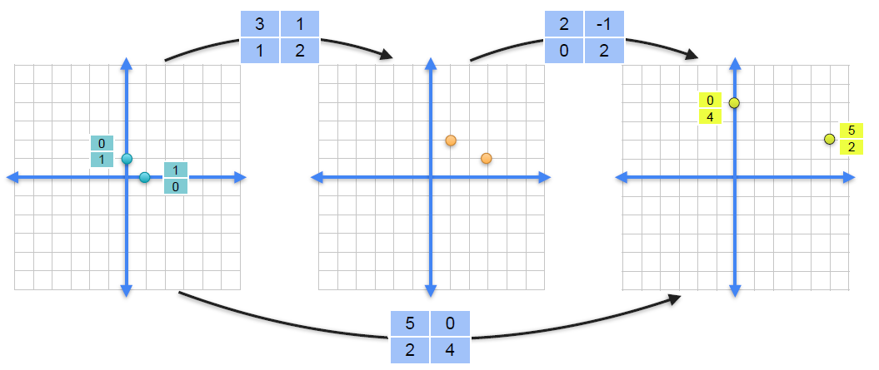

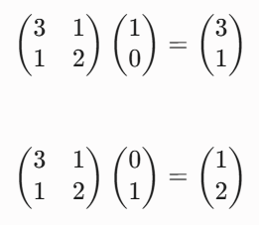
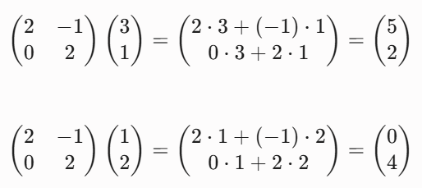
Matrices as linear transformations

Slide 4









Matrix Decomposition

Slide 5

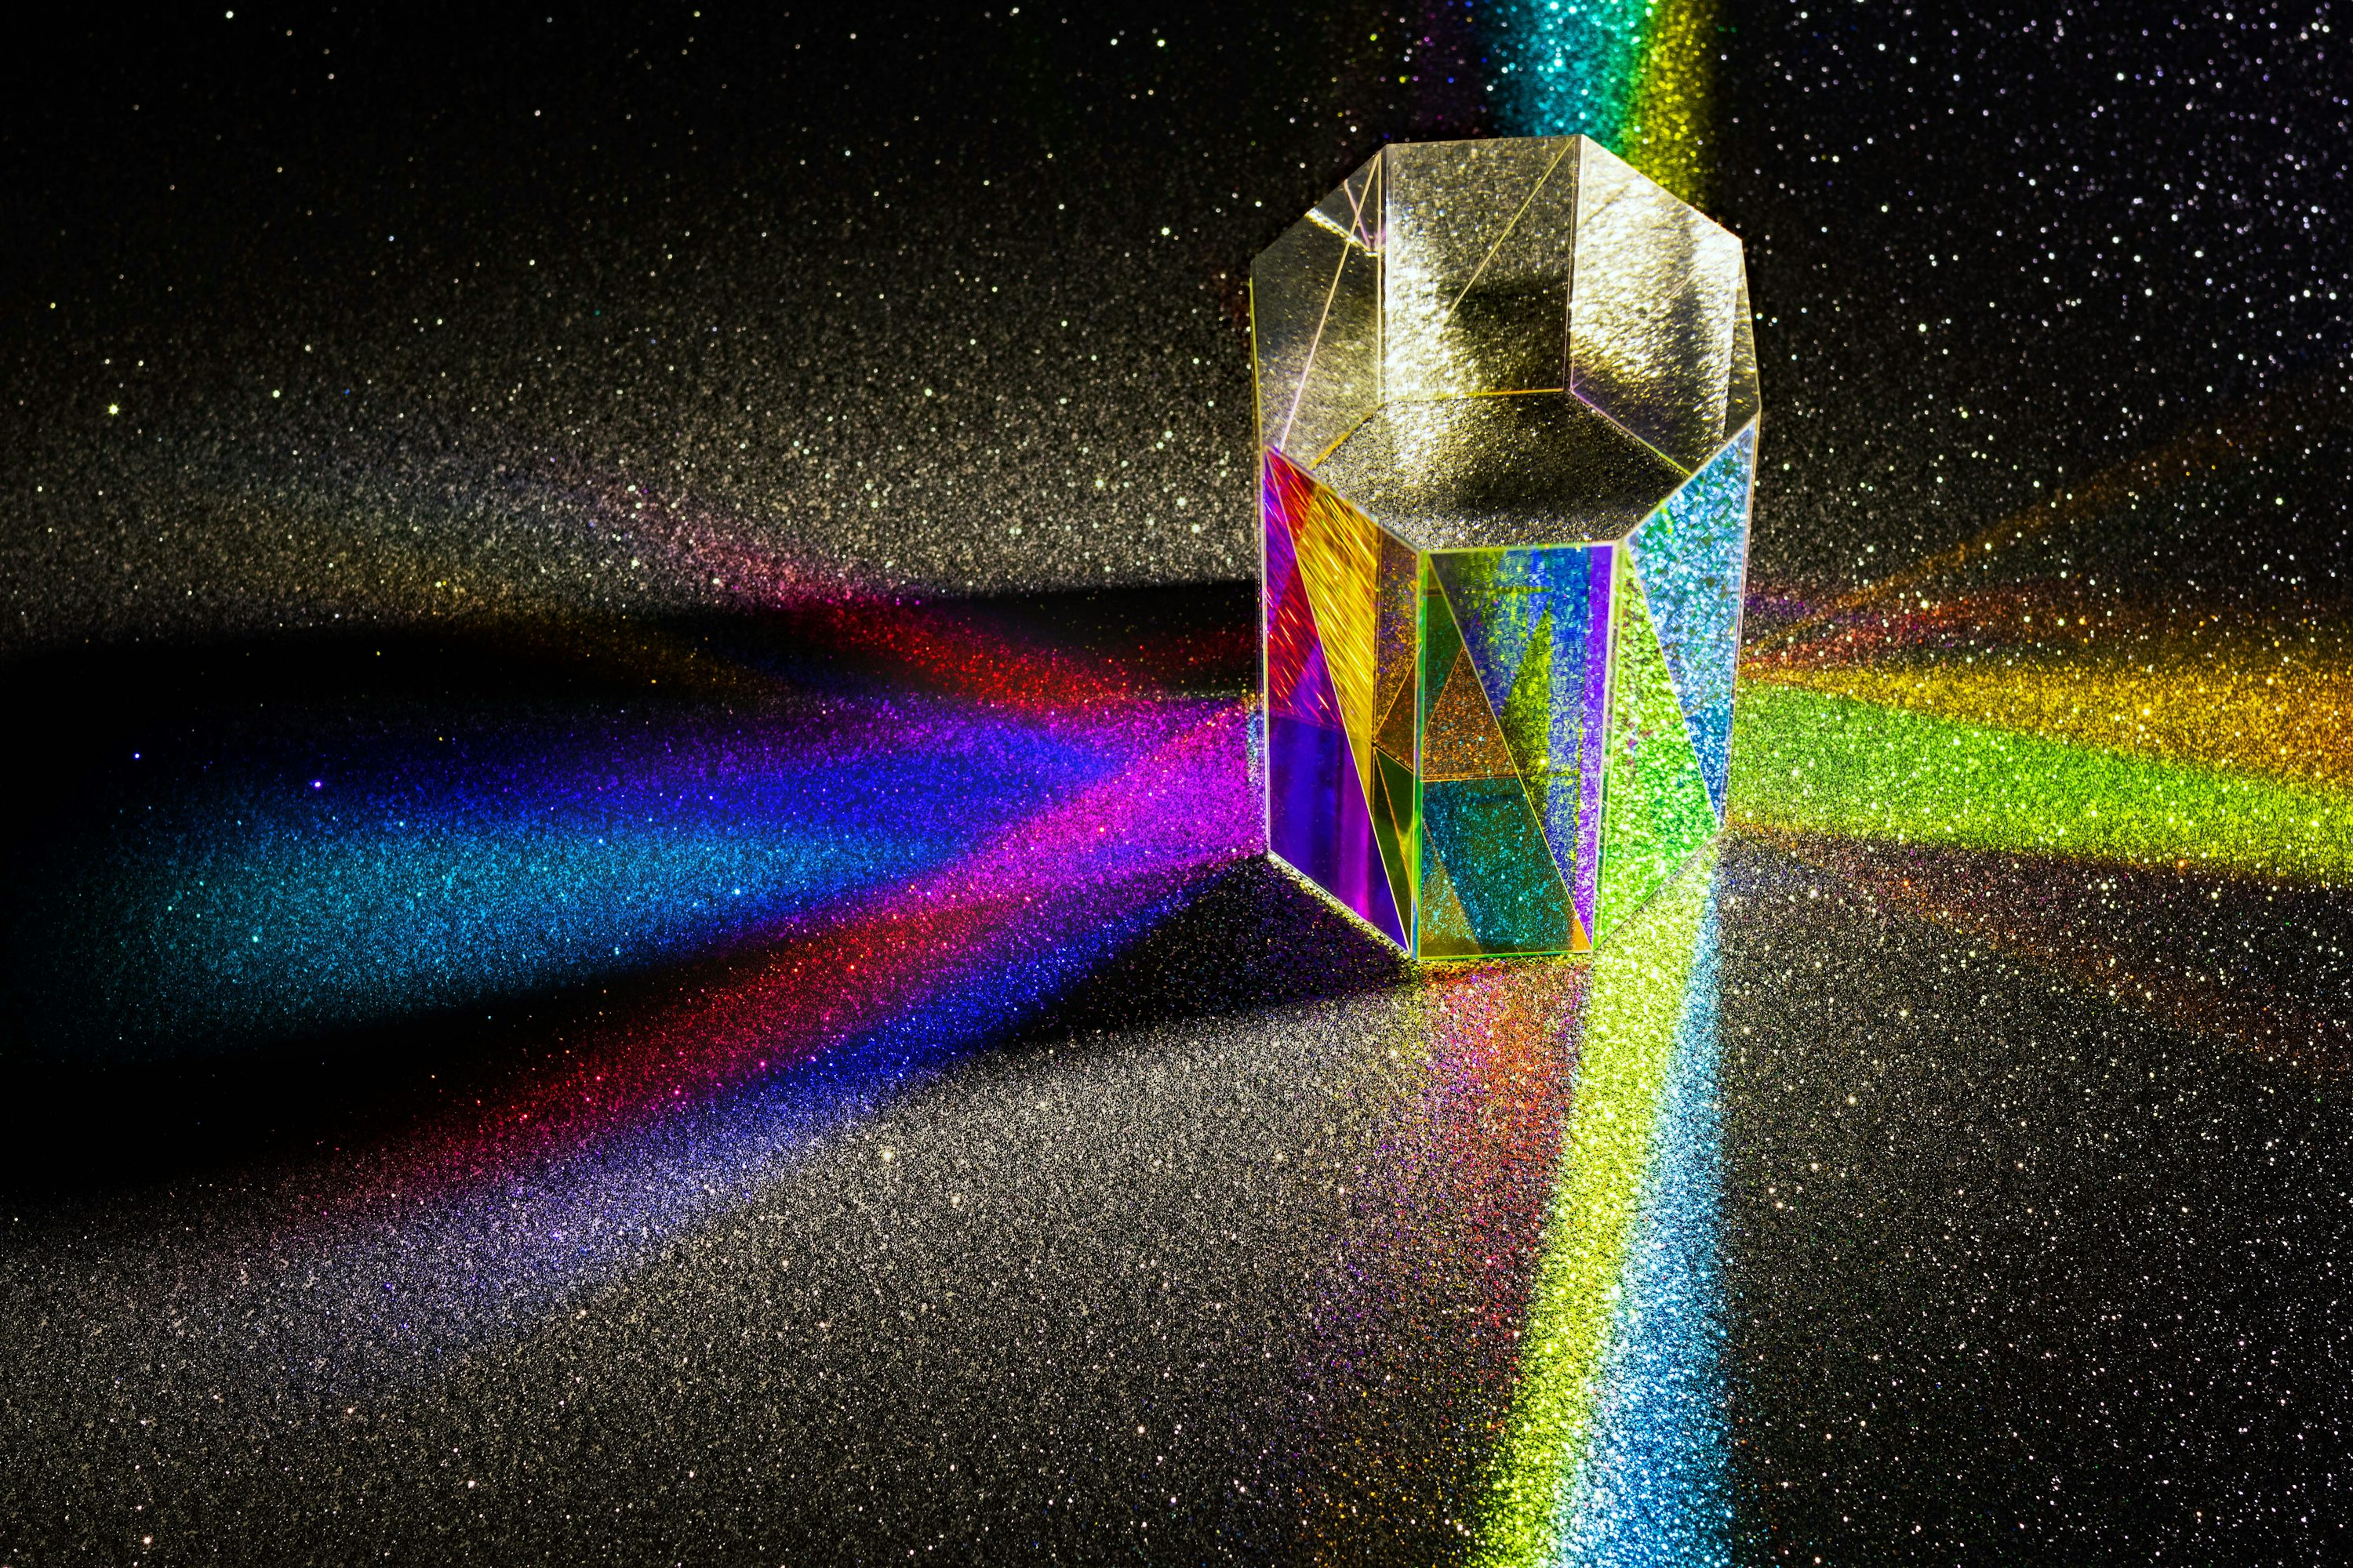
Spectral Decomposition
행렬을 고유한 성분(빛)들로 분해하는 의미로 흰색 빛($A$)을 프리즘에 통과시키면 빨강($λ_{1}P_{1}$), 노랑($λ_{2}P_{2}$), 파랑($λ_{3}P_{3}$) 등의 고유한 스펙트럼 성분으로 쪼개지는 것

Slide 6

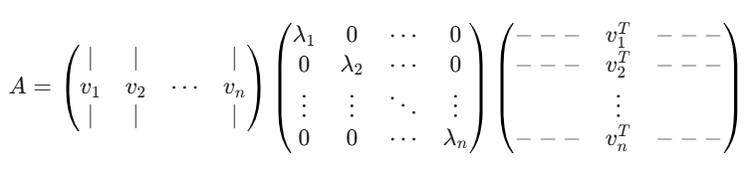
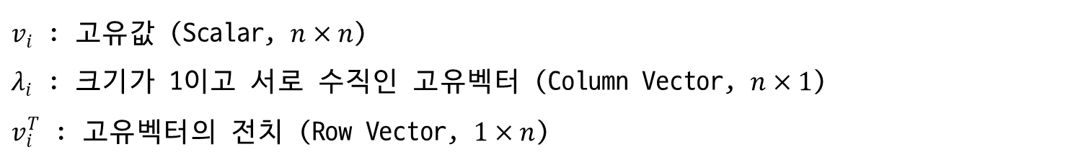
Spectral Decomposition
어떤 복잡한 행렬 $A$를 변형시키지 않는, 독립적이고 순수한 고유 성분(고유 값($λ$)과 고유벡터($v$))들의 가중치 합으로 완벽하게 분해한다는 의미로 Eigenvalue Decomposition이라고도 함
$v_{i}$ : 고유값 (Scalar, $n×n$)
$λ_{i}$ : 크기가 1이고 서로 수직인 고유벡터 (Column Vector, $n×1$)
$v_{i}^{T}$ : 고유벡터의 전치 (Row Vector, $1×n$)

Slide 7
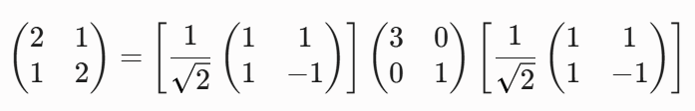
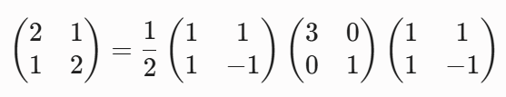
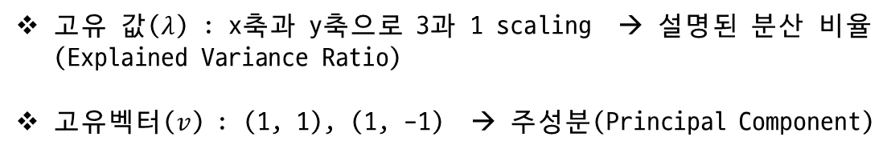
Spectral Decomposition
행렬 $A=[[2,1], [1,2]]$ 의 독립적이고 순수한 고유벡터($v$)는 행렬 $A$의 선형변환에도 방향을 유지하되 고유 값($λ$) 만큼 각각 x축과 y축으로 scaling 되는 이미지를 이해하자
wiki/Eigenvalues_and_eigenvectors
고유 값($λ$) : x축과 y축으로 3과 1 scaling → 설명된 분산 비율 (Explained Variance Ratio)
고유벡터($v$) : (1, 1), (1, -1) → 주성분(Principal Component)

Slide 8
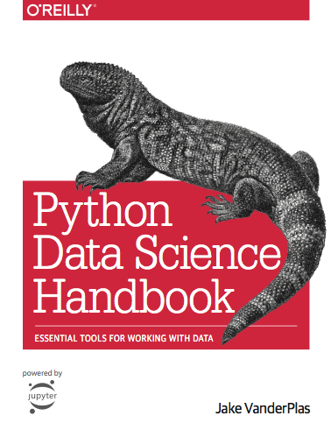
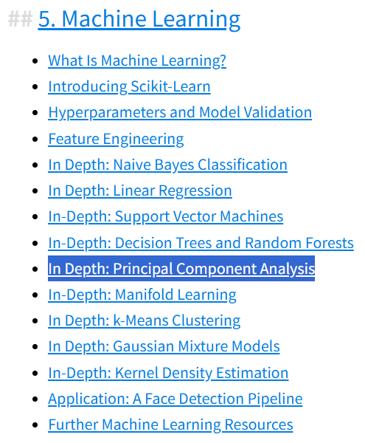
Principal Component Analysis
Python DataScience Handbook 의 In Depth: Principal Component Analysis 에서 코드를 다운받아 주성분분석 코드를 이해하고 실습

Slide 9
Principal Component Analysis
아래 2개의 데이터(100 by 2)의 가상 데이터를 대상으로 주성분을 찾아내라
mean-centering과 standard scaling에 대해 이해하자
data1 = np.array([ [2.5, 2.4], [0.5, 0.7], [2.2, 2.9], [1.9, 2.2], [3.1, 3.0], [2.3, 2.7], [2.0, 1.6], [1.0, 1.1], [1.5, 1.6], [1.1, 0.9] ])
data2 = np.array([ [45120000, 1], [62340000, 2], [38900000, 0], [51050000, 1], [73120000, 3], [49800000, 2], [55400000, 1], [31200000, 0], [66500000, 2], [42100000, 1] ])

Slide 10
Contents
스펙트럼 분해(Spectral Decomposition)
특이값 분해(Singular Value Decomposition, SVD)
SVD vs. PCA
LDA(잠재 디리클레르 할당)

Slide 11
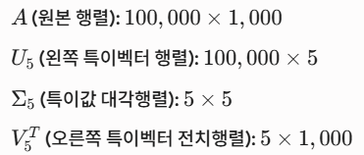






Matrix Decomposition
100,000개의 문서(기사)가 1,000개의 단어로 표현된 원본 행렬에서 가장 중요한 5개의 성분(Topic)만 남겨 저차원 행렬로 압축하는 과정을 (절단된) 특이값 분해(Truncated SVD)라고 함
$$A=UΣV^{T}$$
$$A$$
$$=$$
$$U$$
$$Σ$$
$$V^{T}$$
문서-단어 행렬
주제 - 문서 행렬

Slide 12
Matrix Decomposition
# --- 방법 2: Scikit-learn 라이브러리 사용 (실무 권장, TruncatedSVD 객체 생성) ---
from sklearn.decomposition import TruncatedSVD
svd = TruncatedSVD(n_components=2, random_state=42)
# 데이터 학습 및 변환
M_reduced_sklearn = svd.fit_transform(M)
print(f"[Sklearn] 축소된 데이터 크기: {M_reduced_sklearn.shape}")
# --- 결과 검증 (두 방법의 결과가 본질적으로 같은지 확인) ---
# 방향(부호)만 반대일 수 있으므로 절대값으로 비교
print("\n두 결과가 일치하는가?", np.allclose(np.abs(M_reduced_numpy),
np.abs(M_reduced_sklearn)))
# 설명된 분산 비율 (정보 보유량) 확인
print(f"2개 차원이 보존하는 총 분산비율: {np.sum(svd.explained_variance_ratio_):.2%}")

Slide 13
Matrix Decomposition
# --- 방법 2: Scikit-learn 라이브러리 사용 (실무 권장, TruncatedSVD 객체 생성) ---
from sklearn.decomposition import TruncatedSVD
svd = TruncatedSVD(n_components=2, random_state=42)
# 데이터 학습 및 변환
M_reduced_sklearn = svd.fit_transform(M)
print(f"[Sklearn] 축소된 데이터 크기: {M_reduced_sklearn.shape}")
# --- 결과 검증 (두 방법의 결과가 본질적으로 같은지 확인) ---
# 방향(부호)만 반대일 수 있으므로 절대값으로 비교
print("\n두 결과가 일치하는가?", np.allclose(np.abs(M_reduced_numpy),
np.abs(M_reduced_sklearn)))
# 설명된 분산 비율 (정보 보유량) 확인
print(f"2개 차원이 보존하는 총 분산비율: {np.sum(svd.explained_variance_ratio_):.2%}")

Slide 14

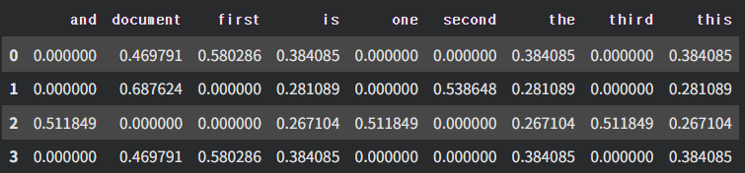
Corpus를 SVD를 사용하여 2차원으로 차원 축소하라
from sklearn.feature_extraction.text import TfidfVectorizer
corpus = [
'This is the first document.',
'This document is the second document.',
'And this is the third one.',
'Is this the first document?',
]
vectorizer = TfidfVectorizer()
X = vectorizer.fit_transform(corpus)
vectorizer.get_feature_names_out()
print(X.shape)
pd.DataFrame(X.toarray(), columns=vectorizer.get_feature_names_out())

Slide 15
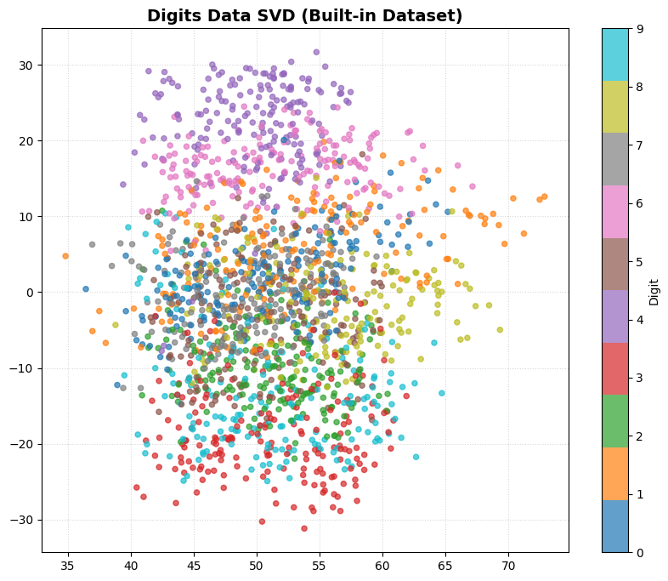
MNIST를 사용하여 2차원으로 차원 축소하라
Scikit-learn에서 MNIST 데이터를 다운로드 받아 2차원으로 차원축소를 SVD를 통해 수행하고 2차원평면에 시각화하고 2개 성분의 원자료에 대한 분산 설명량을 각각 구하라
각 SVD 구성요소의 분산 설명량 (Explained Variance Ratio): [0.02870851 0.1489005 ]
총 분산 설명량 (Cumulative Explained Variance Ratio): 0.1776090085481234
print(f"X의 평균: {np.mean(X, axis=1)}") : 분산 설명량을 높이려면 어떻게 하여야 하나?

Slide 16
Contents
스펙트럼 분해(Spectral Decomposition)
특이값 분해(Singular Value Decomposition, SVD)
SVD vs. PCA
LDA(잠재 디리클레르 할당)

Slide 17
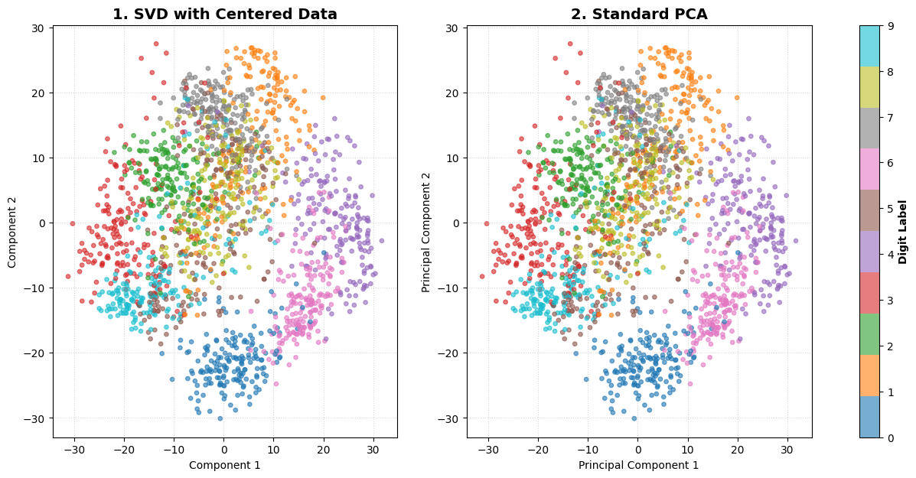
MNIST를 사용하여 PCA와 SVD를 비교하라
PCA는 데이터를 중앙으로 옮겨놓고(Mean-Centering) SVD를 수행하는 것과 같다는 것을 코드로 재현하라
PCA의 총 분산 설명량:
0.2851
중앙화 후 SVD의 총 분산 설명량: 0.2851

Slide 18
SVD 응용
아래 코드는 사이킷런 Twenty Newsgroups이라고 불리는 20개의 다른 주제를 가진 뉴스그룹 데이터를 제공하는 코드로 다음과 같이 데이터 전처리를 하고 TF-IDF 행렬을 생성하라
regex로 특수문자 제거
길이가 3이하인 단어는 제거
전체 단어 소문자변환
불용어(stopwords)
from sklearn.datasets import fetch_20newsgroups
import nltk
from nltk.corpus import stopwords
from sklearn.feature_extraction.text import TfidfVectorizer
from sklearn.decomposition import TruncatedSVD
dataset = fetch_20newsgroups(shuffle=True, random_state=1, remove=('headers', 'footers', 'quotes’))

Slide 19
SVD 응용
아래 코드는 사이킷런에서는 Twenty Newsgroups이라고 불리는 20개의 다른 주제를 가진 뉴스그룹 데이터를 제공하는 코드로 다음과 같이 데이터 전처리를 하고 TF-IDF 행렬을 생성하라
regex로 특수문자 제거
길이가 3이하인 단어는 제거
전체 단어 소문자변환
from sklearn.datasets import fetch_20newsgroups
from sklearn.feature_extraction.text import TfidfVectorizer
from sklearn.decomposition import TruncatedSVD
dataset = fetch_20newsgroups(shuffle=True, random_state=1, remove=('headers', 'footers', 'quotes’))
dataset

Slide 20
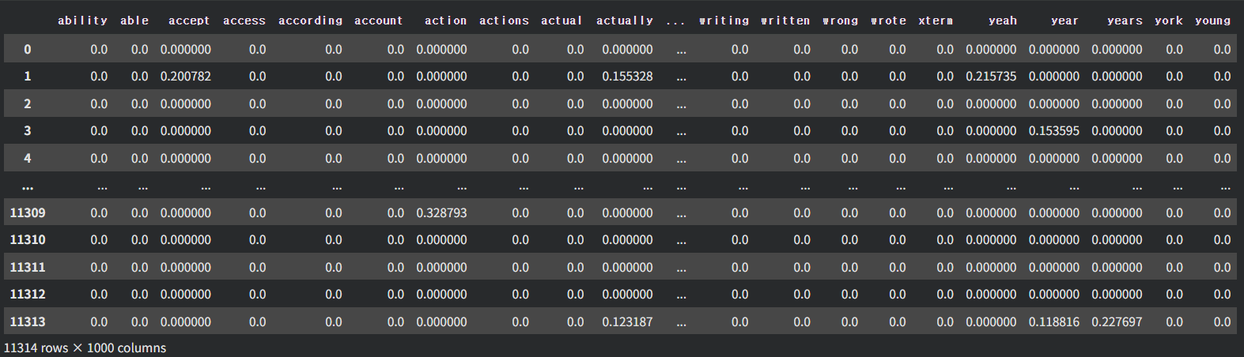
SVD 응용
TF-IDF 행렬

Slide 21

SVD 응용
TF-IDF 행렬에 대해 20개 주제(category)로 차원 축소하라
svd_model = TruncatedSVD(n_components=20, algorithm='randomized', n_iter=100, random_state=122)
svd_model.fit(X)
len(svd_model.components_)
np.shape(svd_model.components_) #
$$V^{T}$$
terms = vectorizer.get_feature_names_out()
def get_topics(components, feature_names, n=5):
for idx, topic in enumerate(components):
# 상위 n개 단어와 가중치(소수점 5자리 반올림)를 리스트로 추출
top_words = [(feature_names[i], round(topic[i], 5)) for i in topic.argsort()[:-n-1:-1]]
print(f"Topic {idx+1}: {top_words}")
get_topics(svd_model.components_, terms)

Slide 22
Contents
스펙트럼 분해(Spectral Decomposition)
특이값 분해(Singular Value Decomposition, SVD)
SVD vs. PCA
LDA(잠재 디리클레르 할당)

Slide 23
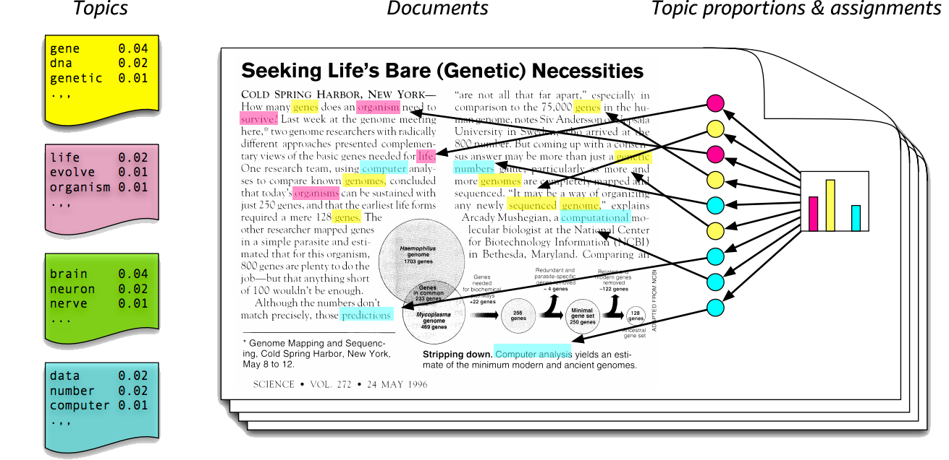
토픽 모델링(Topic Modeling)
대규모 문서 집합(말뭉치)에서 단어들이 함께 등장하는 패턴을 분석하여, 문서 전체에 내재된 숨겨진 주제(토픽)를 자동으로 추출하고 분류하는 기법

Slide 24
토픽 모델링(Topic Modeling) 응용
아래 코드는 사이킷런 Twenty Newsgroups이라고 불리는 20개의 다른 주제를 가진 뉴스그룹에서 무작위로 5개의 주제를 추출하여 Topic의 개수와 의미를 맞추어 보는 실습 (2명이 1조가 되어 수행)
import random
import warnings
from sklearn.datasets import fetch_20newsgroups
!pip install gensim
import gensim
from gensim import corpora
from gensim.models import LdaModel
import nltk
from nltk.corpus import stopwords
from nltk.tokenize import RegexpTokenizer
# pyLDAvis 시각화 라이브러리
!pip install pyLDAvis
import pyLDAvis
import pyLDAvis.gensim_models as gensimvis
# 경고 메시지 숨기기
warnings.filterwarnings('ignore', category=DeprecationWarning)
nltk.download('stopwords', quiet=True)

Slide 25
토픽 모델링(Topic Modeling) 응용
# 1. 데이터 로드 및 무작위 5개 주제 추출
all_categories = [
'alt.atheism', 'comp.graphics', 'comp.os.ms-windows.misc’, ‘comp.sys.ibm.pc.hardware', 'comp.sys.mac.hardware', 'comp.windows.x’, 'misc.forsale', 'rec.autos', 'rec.motorcycles', 'rec.sport.baseball’, 'rec.sport.hockey', 'sci.crypt', 'sci.electronics', 'sci.med’, 'sci.space', 'soc.religion.christian', 'talk.politics.guns’, 'talk.politics.mideast', 'talk.politics.misc', 'talk.religion.misc'
]
# 무작위로 5개 주제 선정
random.seed(42) # 재현성을 원하시면 주석을 해제하거나 변경하세요
selected_categories = random.sample(all_categories, 5)
print(f"★ 정답 (무작위 선택된 5개 주제): {selected_categories}")
# 정답 데이터 로드 (시각화 분석 후 맞추기 위해 텍스트만 활용)
newsgroups = fetch_20newsgroups(subset='train', categories=selected_categories,
remove=('headers', 'footers', 'quotes'))
documents = newsgroups.data

Slide 26
토픽 모델링(Topic Modeling) 응용
# 2. 텍스트 전처리
tokenizer = RegexpTokenizer(r'\w+')
en_stopwords = set(stopwords.words('english'))
# 추가적인 무의미한 단어 필터링
add_stopwords = {'ax', 'max', 'g9v', 'b8f', 'a86', 'pl', '145', '1d9', '0t', '34u'}
en_stopwords = en_stopwords.union(add_stopwords)
processed_docs = []
for doc in documents:
# 소문자 변환 및 토큰화
tokens = tokenizer.tokenize(doc.lower())
# 불용어 제거 및 3글자 이상 단어만 유지 (숫자 제외)
stopped_tokens = [t for t in tokens if t not in en_stopwords and not t.isdigit() and len(t) > 2]
processed_docs.append(stopped_tokens)
# Dictionary 및 Corpus 생성
dictionary = corpora.Dictionary(processed_docs)
# 지나치게 빈도가 낮거나 높은 단어 필터링 (품질 향상)
dictionary.filter_extremes(no_below=3, no_above=0.5)
corpus = [dictionary.doc2bow(text) for text in processed_docs]

Slide 27
토픽 모델링(Topic Modeling) 응용
# 3. 토픽 개수별(3개 ~ 7개) LDA 모델 학습 및 시각화 저장
for num_topics in range(3, 8):
print(f"\n▶ 토픽 개수 [{num_topics}개] 모델 학습 및 시각화 생성 중...")
# LDA 모델 학습
lda_model = LdaModel(
corpus=corpus,
id2word=dictionary,
num_topics=num_topics,
random_state=100,
update_every=1,
chunksize=100,
passes=10,
alpha='auto',
per_word_topics=True
)
# pyLDAvis 준비
vis_data = gensimvis.prepare(lda_model, corpus, dictionary, sort_topics=False)
# HTML 파일로 저장
file_name = f'lda_vis_{num_topics}_topics.html'
pyLDAvis.save_html(vis_data, file_name)

Slide 28
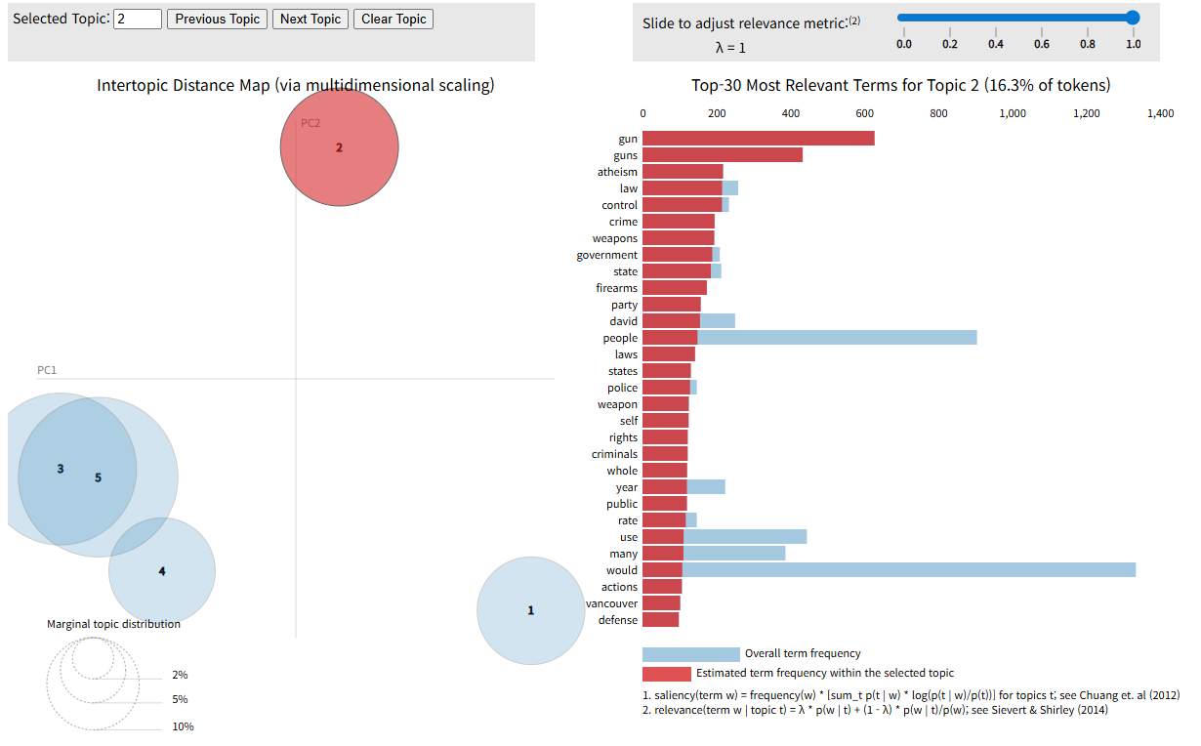
토픽 모델링(Topic Modeling) 응용

Slide 29
토픽 모델링(Topic Modeling) Tasks
사이킷런 Twenty Newsgroups이라고 불리는 4개 주제를 가진 뉴스 기사를 바탕으로 데이터전처리, 예측모형 생성, 확률예상 등을 위해 아래 3가지 유형의 모듈을 적용하고 그 의미를 토론하자
from sklearn.datasets import fetch_20newsgroups
categories = [
'sci.space',
'rec.sport.baseball',
'comp.graphics',
'talk.politics.misc'
]
news = fetch_20newsgroups(
subset='all',
categories=categories,
remove=('headers', 'footers', 'quotes')
)
corpus = news.data
from sklearn.feature_extraction.text import TfidfVectorizer
from sklearn.decomposition import TruncatedSVD
from sklearn.feature_extraction.text import CountVectorizer
from sklearn.decomposition import LatentDirichletAllocation
from gensim.models import LdaModel

Slide 30
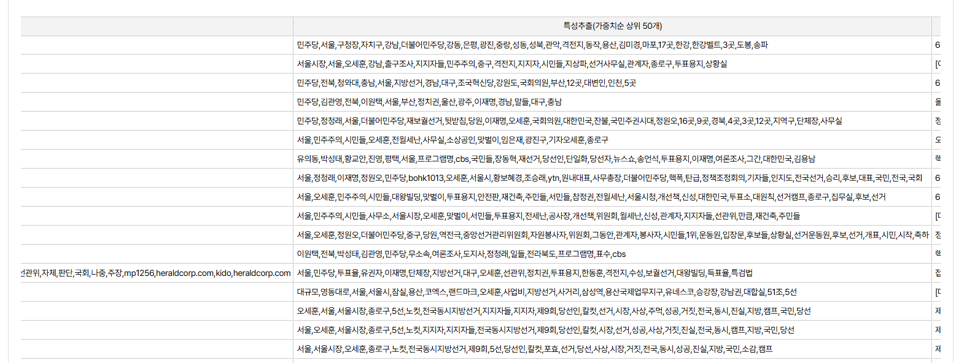
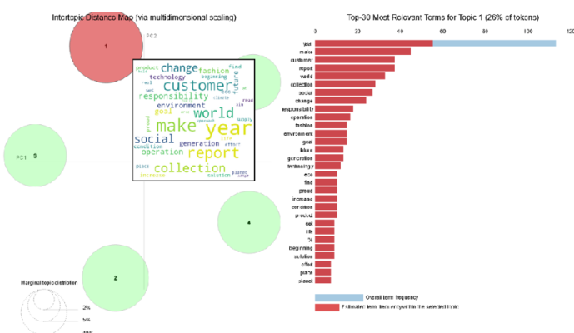
토픽 모델링(Topic Modeling) Tasks
빅카인즈(www.bigkinds) 에 가입하고 “오세훈, 정원오” 로 검색한 온라인 기사의 “특성추출(가중치순 상위 50개)”의 단어를 corpus로 하여 Topic Modeling을 수행하여 어떤 주제, 이슈(Topic)들이 언급되었는지 확인하자

